Slide 1
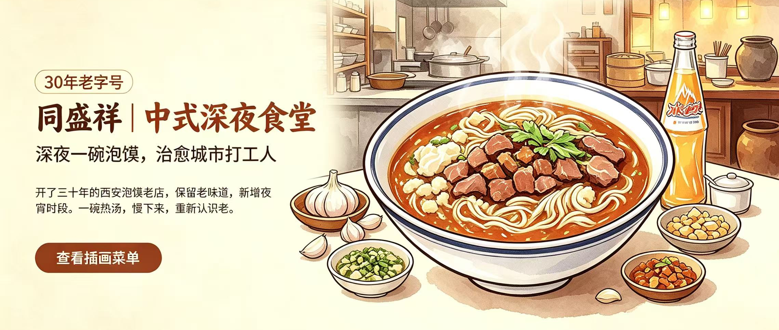
沙盘设定 2 · 本地生活营销方案
同盛祥
大学生学徒地摊计划
500 元预算，让 30 年老字号被年轻人重新认识
深夜一碗泡馍，治愈城市打工人。
老味道不土，只是缺一个被年轻人端起来的理由。
招募大学生当学徒 · 包饭 · 开实习证明 · 夜市摆地摊
Notes:
这是同盛祥西安泡馍老店的年轻化营销方案汇报。
门店经营三十年，客群平均年龄四十五岁以上，年轻人觉得油腻、觉得老气。
但营销预算只有五百元，我们不可能投广告、不可能大装修。
本方案的核心答案是：找大学生来当学徒，包一顿泡馍、开一张实习证明，让他们去夜市摆地摊，替老字号在小红书和大众点评上发声。
下面从现状、创意、执行、预算四个层面展开。

Slide 2
01 · 品牌现状
三十年的甜蜜烦恼
01
老味道扎实，客群却在变老
同盛祥经营三十年，出品稳定，堂食客群平均年龄 45 岁以上。
本次营销总预算
¥500
02
年轻人觉得油腻、觉得土
小红书上几乎没有年轻人主动推荐，门店形象停留在父辈记忆里。
03
营销预算只有五百元
不能投流、不能大装修，必须用最轻的方式打到年轻人手机里。
要在小红书与大众点评
打出「深夜食堂」热门话题
Notes:
先看品牌现状。同盛祥在西安做了三十年泡馍，出品稳定，但问题也很明显。
第一，客群平均年龄在四十五岁以上，年轻人本来就不常来。
第二，年轻人对老泡馍的印象是油腻、是土，在小红书上几乎搜不到年轻人自发推荐。
第三，也是最现实的约束——营销预算只有五百元。
这意味着我们不能买流量、不能做门店大改，必须用最轻、最巧的方式，直接打到年轻人手机里。
这就是本方案要解的题。

Slide 3
02 · 核心创意
一个地摊，三方都赢
品牌方 · 同盛祥
零现金工资，换来一支出现在年轻人聚集区的内容小队
大学生 · 学徒
拿到盖了章的实习证明、一顿热饭，还有真实创业经历
大学生学徒
夜市地摊
年轻顾客 · 打工人
在夜市用试吃价格，遇见一家愿意蹲下来和自己说话的老泡馍
Notes:
这就是方案的核心创意：不花钱雇人，而是用同盛祥最不缺的东西去换。
同盛祥能给的，是一顿成本几块钱的泡馍，和一张企业盖章的实习证明。
大学生想要的，正是这两样——实习证明是他们毕业、评优、找工作的硬通货。
于是三方就闭环了：品牌方得到一群自带流量、会拍会写的年轻人；大学生得到实践经历和实习证明；顾客得到夜市上一碗触手可及的热乎泡馍。
五百元预算只用来搭场地和备食材，人力这一块我们一分钱工资都不用出。

Slide 4
03 · 为什么是大学生
他们要的，我们刚好有
01
实习证明是硬刚需
毕业、评优、保研、找工作都要，一份企业盖章证明比几十块补贴更有吸引力。
02
包饭成本极低
一碗牛肉泡馍食材成本约 5–8 元，管一顿饭的现金支出远低于日薪。
03
天然就是内容生产者
会拍、会写、会剪辑，日常就在刷小红书和大众点评，知道同龄人想看什么。
04
时间灵活、热情最高
傍晚没课就能出摊，夜市正是他们的主场，自带社交传播半径。
一句话：我们出证明和饭，他们出时间和内容，互相不欠现金。
Notes:
为什么选大学生？因为这件事的本质是各取所需。
第一，实习证明是大学生的硬刚需，毕业、评优、找工作都用得上，企业盖章比几十块补贴更有号召力。
第二，同盛祥包一顿饭的成本极低，一碗泡馍食材成本也就五六块钱。
第三，这一代大学生本身就是小红书和大众点评的重度用户，会拍会写，知道同龄人想看什么。
第四，他们傍晚没课就能出摊，夜市本来就是他们的主场，热情和传播半径都远超普通兼职。
所以这件事不叫雇人，叫互换：我们出证明和热饭，他们出时间和内容。

Slide 5
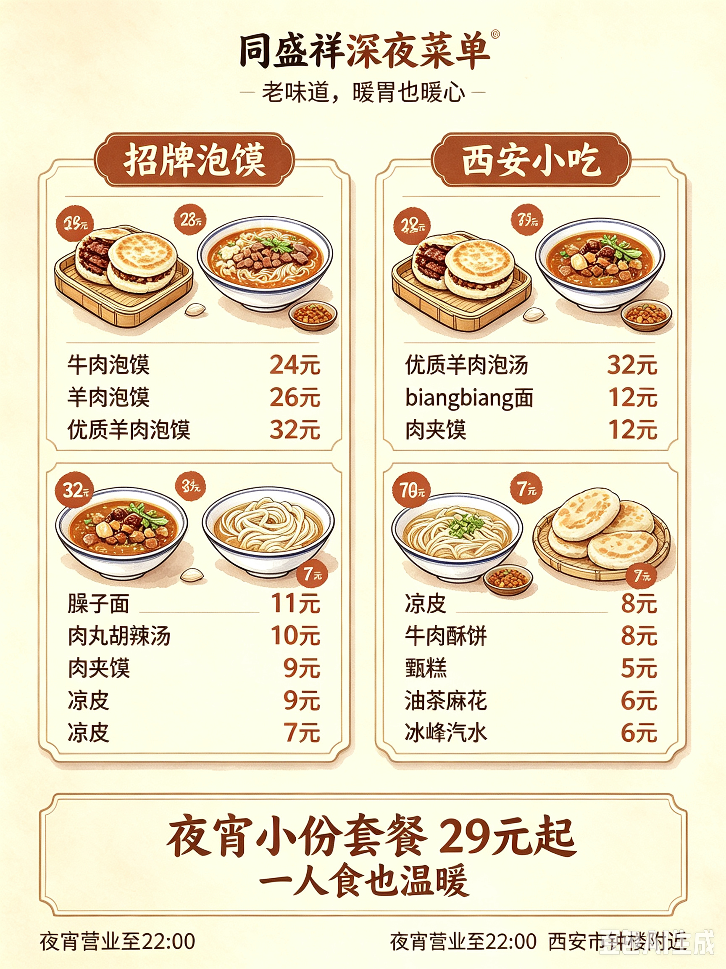
04 · 地摊摆什么
夜市上的小份深夜摊
主打小份试吃，降低年轻人第一次尝试的门槛
迷你泡馍碗：3–5 元小份装，先尝一口再说
糖蒜、小份 biangbiang 面：搭配试吃，还原西安味道
现场掰馍互动：让顾客自己动手拍视频，自带传播
大学生手写推荐卡：每人一句真话，不打硬广
打卡送冰峰汽水：拍照发小红书即送，引导线上扩散
同盛祥深夜菜单 · 小份套餐 29 元起
Notes:
地摊上不搞大而全，主打一个小份试吃，把年轻人第一次尝泡馍的门槛降到最低。
核心 SKU 是迷你泡馍碗，三五块钱一小碗，先尝一口。
再配上糖蒜和小份 biangbiang 面，把西安味道完整端出来。
现场设一个掰馍互动区，让顾客自己动手，这个过程天生适合拍短视频。
每个大学生写一张手写推荐卡，讲一句真话，不打硬广。
最后用打卡送冰峰汽水做钩子：拍照发小红书就能领，把线下流量往线上导。

Slide 6
05 · 预算分配
五百元怎么花
支出项目 | 金额 | 具体用途 | 占比
摊位布置 | 200 元 | 手写横幅、棉麻桌布、暖黄灯串，让摊位一眼可识别 | 40%
试吃食材 | 150 元 | 4 场夜市的小份泡馍、糖蒜、biangbiang 面原料 | 30%
小礼品 | 100 元 | 打卡送冰峰、定制糖蒜小罐、同盛祥贴纸 | 20%
机动备用 | 50 元 | 一次性碗具、垃圾袋、临时补货等应急耗材 | 10%
合计 | 500 元 | 人力成本为零（实习证明 + 包饭置换） | 100%
Notes:
五百元预算这么分：最大头两百元花在摊位布置上，做一块手写横幅、一块棉麻桌布、一串暖黄灯。
一个夜摊在夜市里能不能被看见，靠的就是这套视觉。
一百五十元用于试吃食材，按四场夜市备料。
一百元买小礼品，主要是打卡送的冰峰汽水和定制糖蒜小罐。
留五十元机动备用，买一次性碗具和临时耗材。
注意，整份预算里没有一分钱是工资——人力靠实习证明和包饭置换。

Slide 7
06 · 执行节奏
四周跑通一个循环
第 1 周
第 2 周
第 3 周
第 4 周
招募与培训
校内招募 3–5 人，半天产品培训与平台规则培训
首场摆摊
选一个高校附近夜市出摊，跑通备料、出摊、收摊全流程
集中产出
每位学徒交付 2 篇小红书笔记、2 条大众点评打卡
复盘沉淀
挑出爆款内容复用，把学徒日记做成长期栏目
Notes:
整个项目按四周一个循环来跑。
第一周在校内招募三到五名大学生学徒，用半天做产品培训和平台规则培训。
第二周选一个高校附近的夜市正式出摊，把备料、摆摊、收摊的流程跑顺。
第三周是内容集中产出期，每位学徒交付两篇小红书笔记和两条大众点评打卡。
第四周复盘，挑出数据最好的内容复用，把学徒日记沉淀成同盛祥的长期栏目。
一个循环跑通后，可以继续招募下一批学徒，变成持续的低成本内容生产线。

Slide 8
07 · 内容种草链路
从夜市摊位到年轻人的手机
小红书 · 学徒日记
大众点评 · 打卡送糖蒜
每位学徒以「我在老字号泡馍店当学徒」为个人叙事
内容方向：掰馍日常、深夜摊实拍、和老师傅学手艺
统一话题：#西安深夜食堂 #同盛祥学徒记
单篇 300–500 字，配 6–9 张现场图，不写硬广
目标产出：10 篇真实笔记，形成系列合集
到店顾客拍照打卡 + 写 50 字评价，送一罐糖蒜
学徒在夜市引导：想喝冰峰？写条点评就行
重点更新店铺相册、新增「深夜食堂」标签
回复每条评价，把老店的人情味写进回复里
目标产出：10 条带图好评，拉高新店印象分
链路：夜市摆摊 → 学徒发小红书 → 顾客写点评 → 搜索同盛祥 → 到店吃一碗
Notes:
线下摆摊只是起点，真正的目标是把内容沉淀到两个年轻人必看的平台。
小红书走「学徒日记」路线，每个大学生以第一人称记录自己在老字号当学徒的真实经历，不写硬广。
大众点评走「打卡送糖蒜」路线，用一个低成本小赠品换真实带图好评。
两边合起来形成一条完整链路：夜市被吸引 → 看学徒笔记种草 → 写点评 → 再到店里吃一碗。
所有内容都围绕一个核心标签：西安深夜食堂，治愈打工人。

Slide 9
08 · 预期效果
五百元能换回什么
500+
20 篇
30–50
1 个
夜市线下触达人次
4 场夜市，每场百余人经过摊位
线上内容沉淀
10 篇小红书笔记 + 10 条大众点评
预计到店新客桌数
从线上种草转化，到店点一碗泡馍
可长期复用的学徒栏目
每学期招一批，持续产内容
更重要的不是这一周的营业额，而是：同盛祥第一次在年轻人手机里，有了「自己人」替它说话。
Notes:
算一笔账：四百元花出去，预计换回什么。
四场夜市线下触达五百人次以上。
线上沉淀二十篇内容，十篇小红书、十条大众点评。
从这波内容里，预计能给店里带来三十到五十桌新客。
最长期的资产是「学徒日记」这个栏目，每学期招一批大学生，变成持续的低成本内容生产线。
但真正重要的不是这一周的营业额，而是同盛祥第一次在年轻人手机里，有了自己人替它说话。

Slide 10

一碗泡馍，温暖两代人
500 元启动，剩下的交给年轻人和夜市
同盛祥 · 大学生学徒地摊计划
Notes:
最后收个尾。
同盛祥开了三十年，汤还是那锅汤，馍还是那个馍。
它不需要被推翻，它只需要被年轻人重新端起来一次。
五百元预算，换一批愿意帮忙说话的大学生，换一轮夜市的灯火。
这就是我们能给出的、最轻也最暖的答案：一碗泡馍，温暖两代人。
谢谢大家。

